Slide 1
使用 KiCad 進行 PCB 設計

Slide 2
課程說明：
18 週 PCB 佈局基礎知識 期末考：Arduino Uno 佈局 教材：KiCad 設計指南

Slide 3
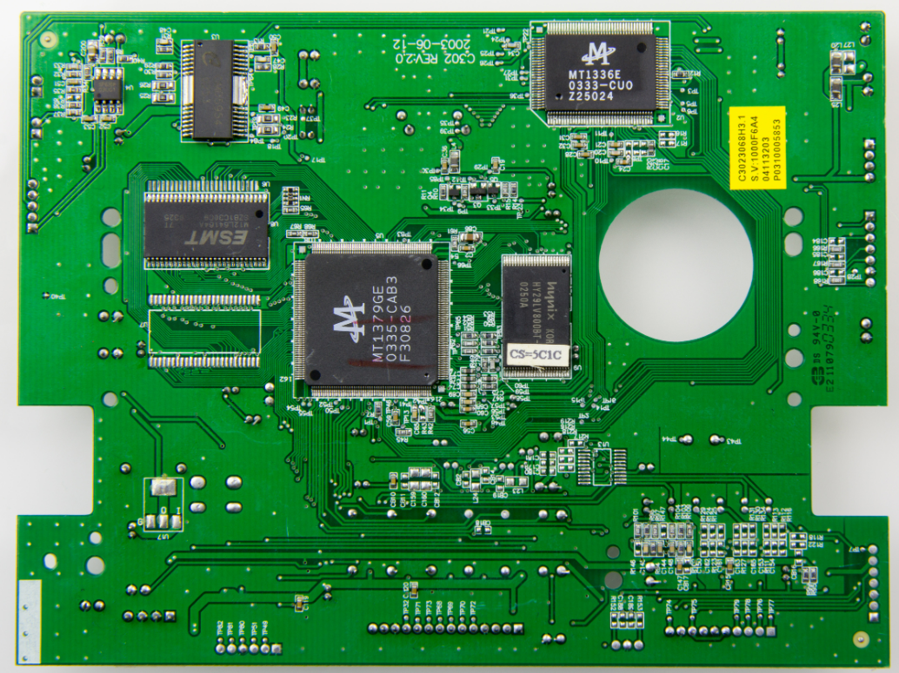
1: PCB 簡介與 KiCad 介面
什麼是 PCB（印刷電路板）？

Slide 4
1: PCB 簡介與 KiCad 介面
什麼是 PCB（印刷電路板）？
走線
過孔
IC 引腳

Slide 5
PCB 有多少種類型？
Ceramic PCB 陶瓷電路板
Flexible PCB 軟性電路板
FR4 PCB FR4 玻璃纖維電路板
HDI PCB 高密度互連板
Heavy copper PCB 厚銅電路板
High Tg PCB 高 Tg 電路板 / 高耐熱電路板
MC PCB 金屬基板 / 鋁基板
RF PCB 射頻電路板 / 高頻電路板
Rigid Flexible PCB 軟硬結合板
Xtra thin PCB 超薄電路板

Slide 6
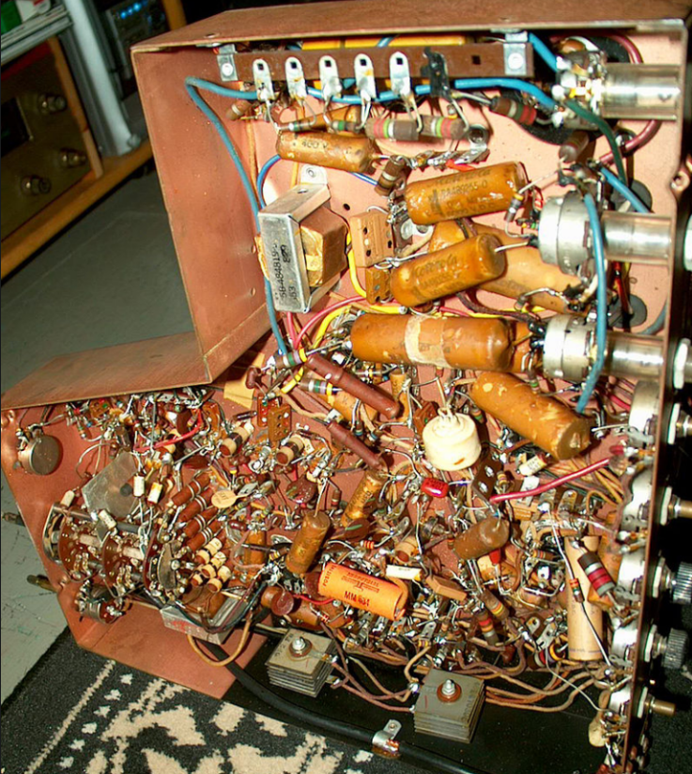

PCB 的演變
1950 年代的 PCB
1970 年代的 PCB
=> 更小且更複雜

Slide 7
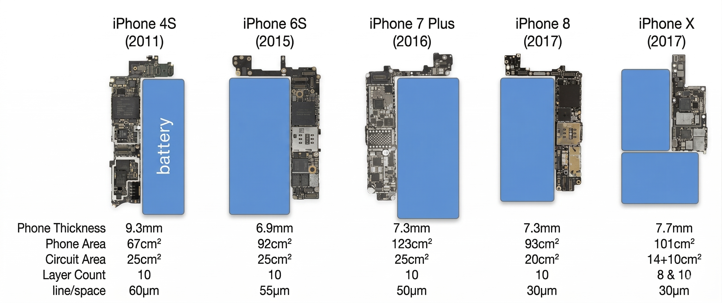
PCB 範例：iPhone 主機板的演變

Slide 8
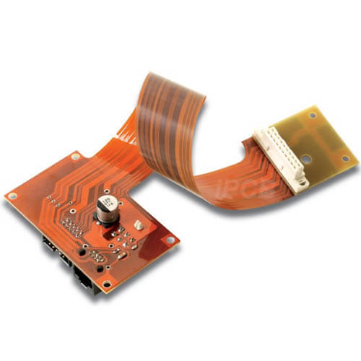
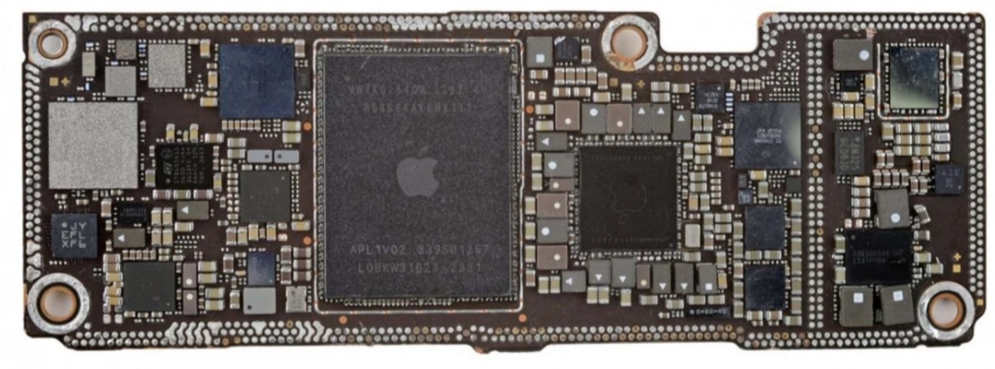
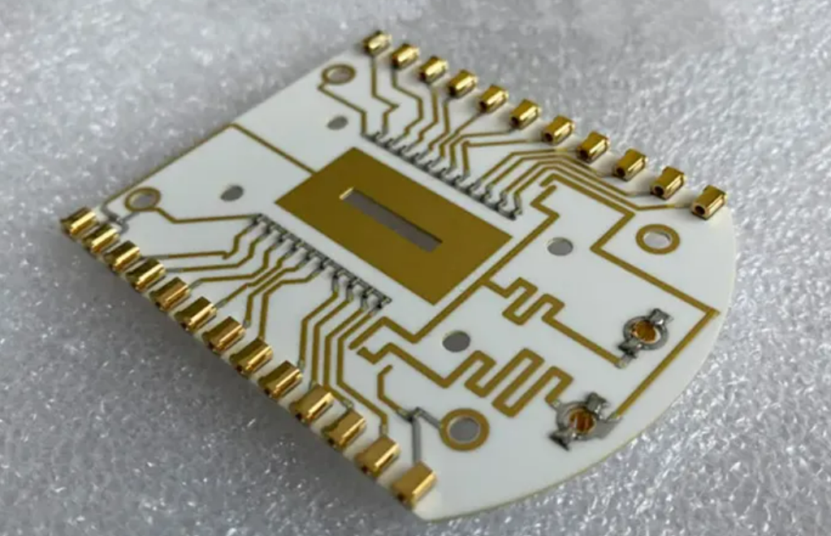
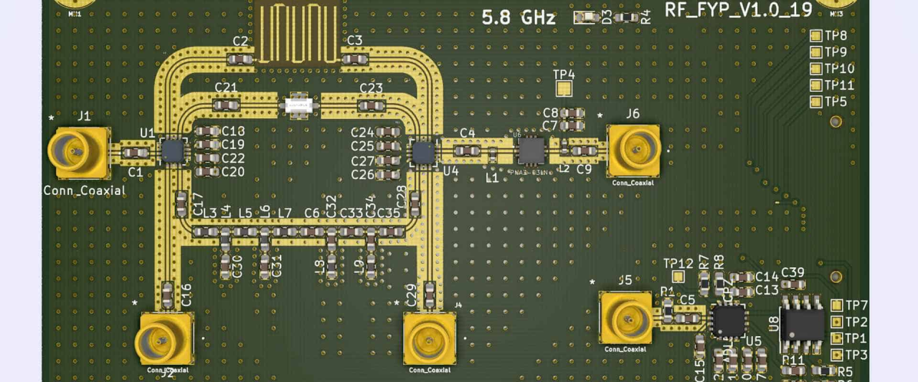
PCB 範例
柔性 PCB
HDI-PCB (高密度互連 PCB)
陶瓷 PCB
RF-PCB (射頻)

Slide 9
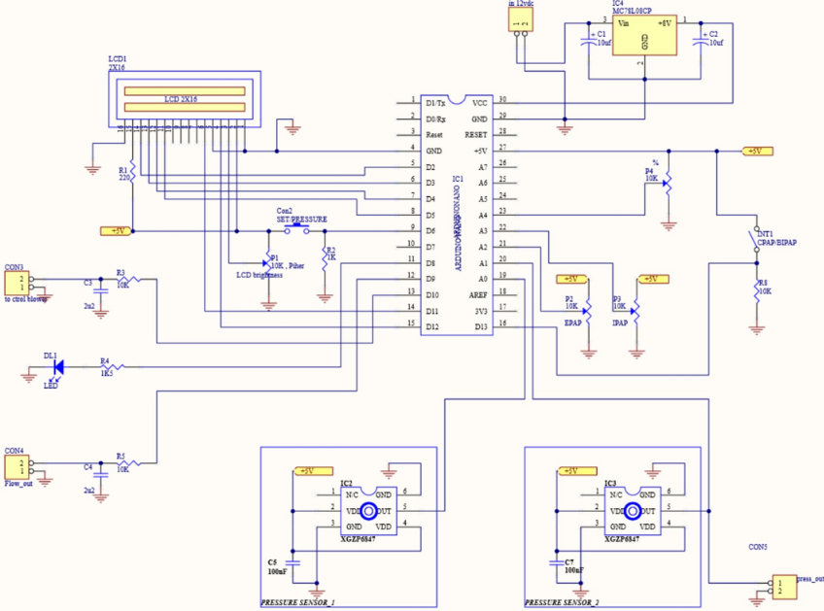
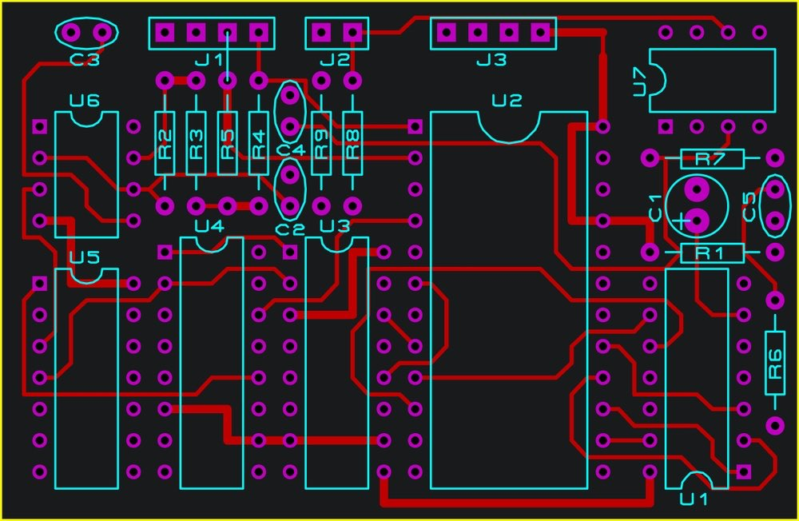
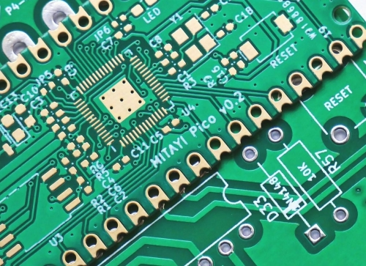
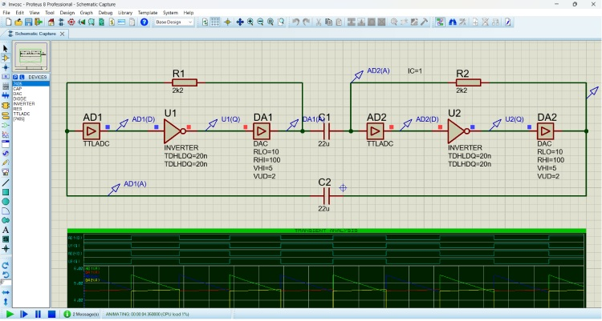
2: PCB 設計流程
構思
3
1
1
原理圖設計
不佳
需要修改
2
電路模擬
正常
3
PCB 設計
4
2
製作產品
4
製造

Slide 10
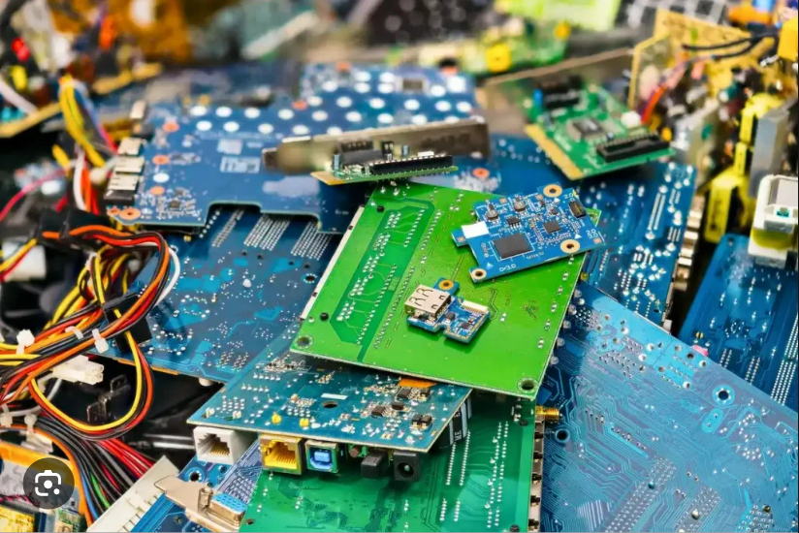
3: 與 PCB 相關的環境與健康問題
3.1：PCB 生產對環境的影響
原材料與資源消耗
化學處理與污染
高能耗與碳排放
電子廢棄物與 PCB 處理 ……

Slide 11
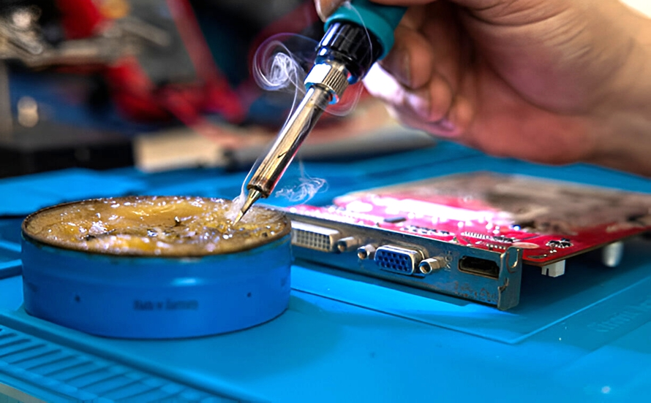
3: 與 PCB 相關的環境與健康問題
3.2：健康問題
你並未親手參與設備的生產過程，但他人確實有——而且通常必須在高溫環境下工作。據記載，科技廠的工人們患有癌症或其他致命疾病的比例較高

Slide 12
3: 與 PCB 相關的環境與健康問題
3.3：如何解決問題
一、 生產者的解決方案
內部化環境成本： 將廢棄物管理成本納入產品售價，推動環保設計並延長產品壽命（例如：將耐用度提高一倍）。
採用「綠色」設計： 減少有害物質使用，尋找更安全的替代材料。
加強職業健康與環境保護： 在生產中落實防護設備（口罩、抽煙過濾器等），嚴禁直接排放化學廢水。
二、 消費者的解決方落實 3R 原則： 實踐電子垃圾的減量 (Reduce)、再利用 (Reuse) 與回收 (Recycle)。
正確投放： 將電子廢棄物棄置於指定的專業回收點。

Slide 13

4：PCB 設計簡介
4.1：PCB 設計軟體
KiCad =「Ki」+ 電腦輔助設計（Computer Aided Design）
「Ki」一詞源自原始軟體作者 Jean-Pierre Charras 所熟悉的一家公司。 Computer Aided Design 指的是利用電腦來進行設計的建立、修改、分析或最佳化。 KiCad 是一套開源的電子設計自動化軟體工具。
可用於設計 PCB 的軟體有很多種，KiCad 是一個免費且非常優秀的替代方案，廣泛被業餘愛好者與專業人士使用。
https://www.kicad.org/download/

Slide 14
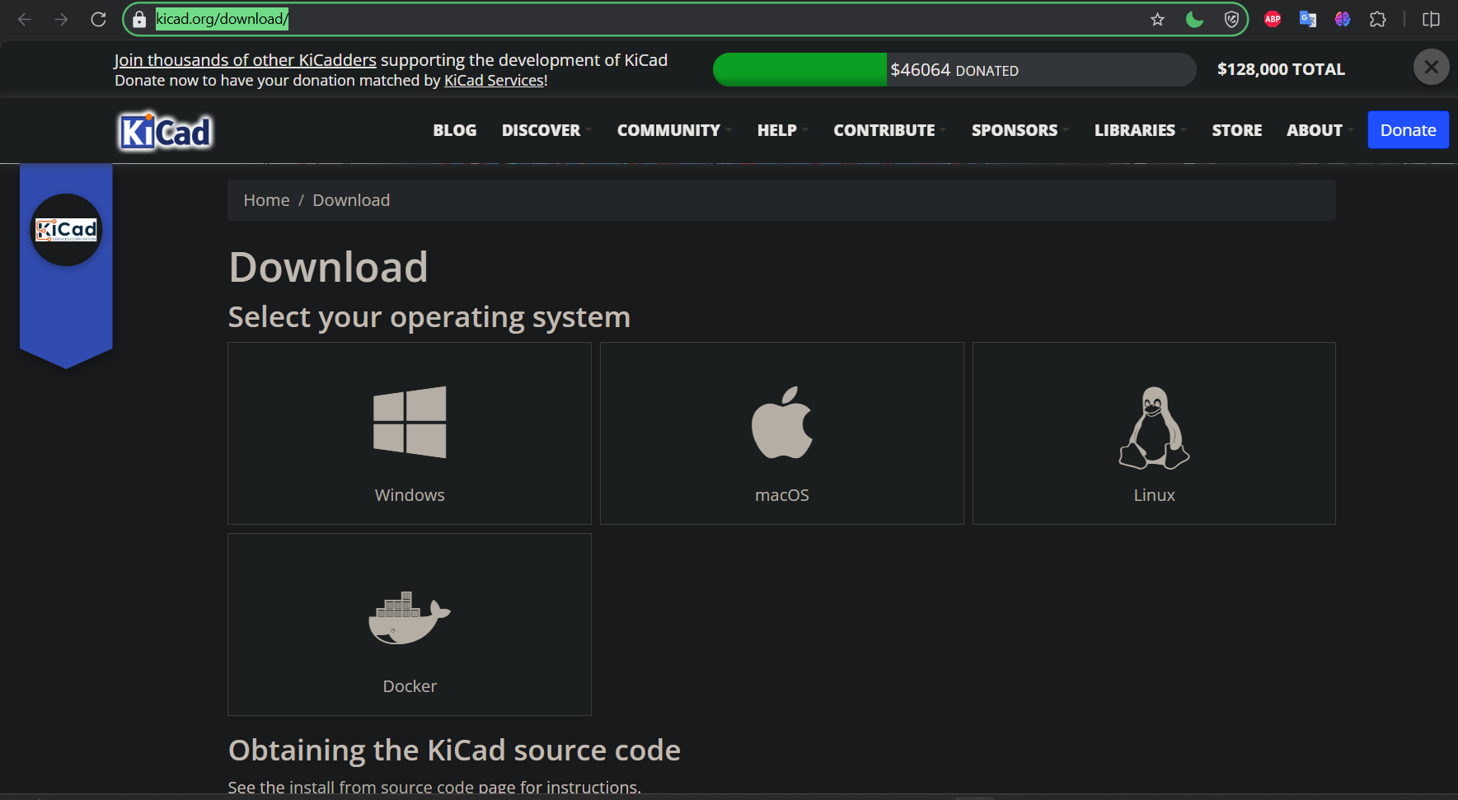
4：PCB 設計簡介
4.2：如何安裝
步驟 1：選擇你的作業系統

Slide 15
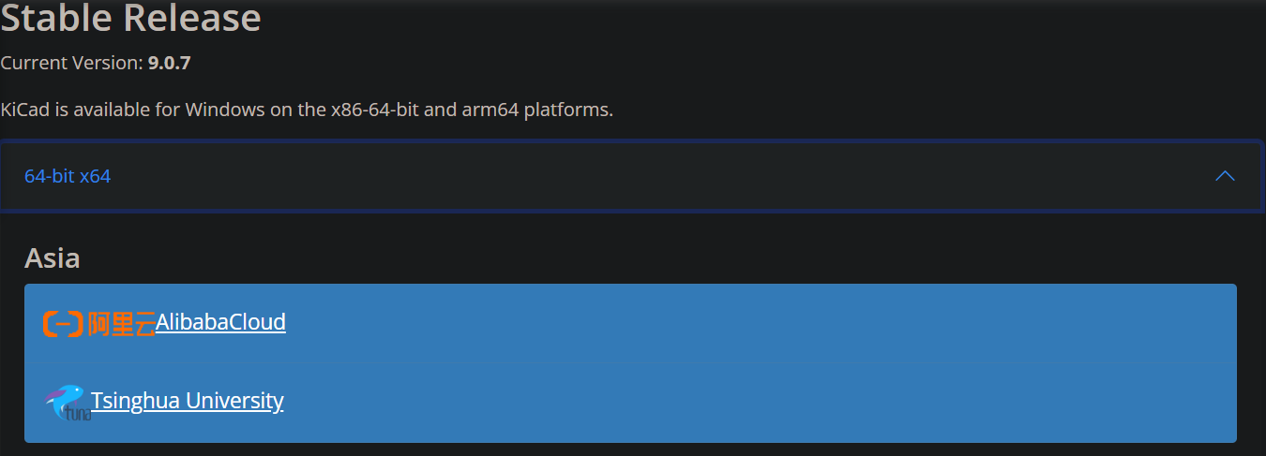
4：PCB 設計簡介
4.2：如何安裝
步驟 2：選擇下載伺服器

Slide 16
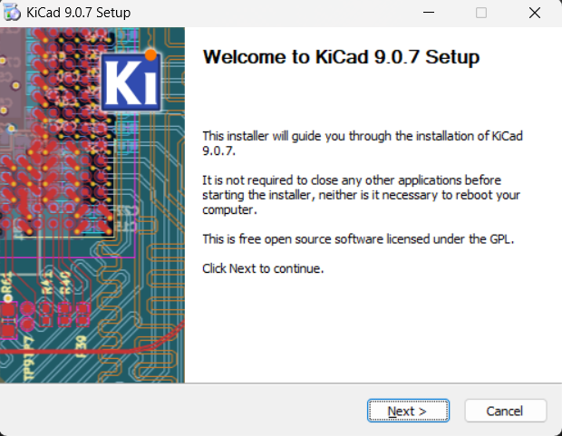
4：PCB 設計簡介
4.2：如何安裝
步驟 3：安裝

Slide 17
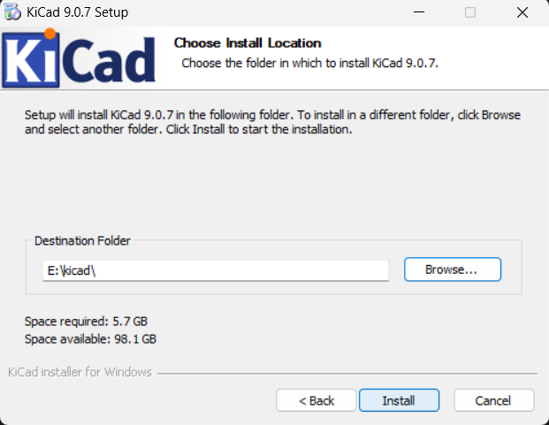
4：PCB 設計簡介
4.2：如何安裝
步驟 3：安裝 一路按「Next」直到最後，再按「Install」

Slide 18
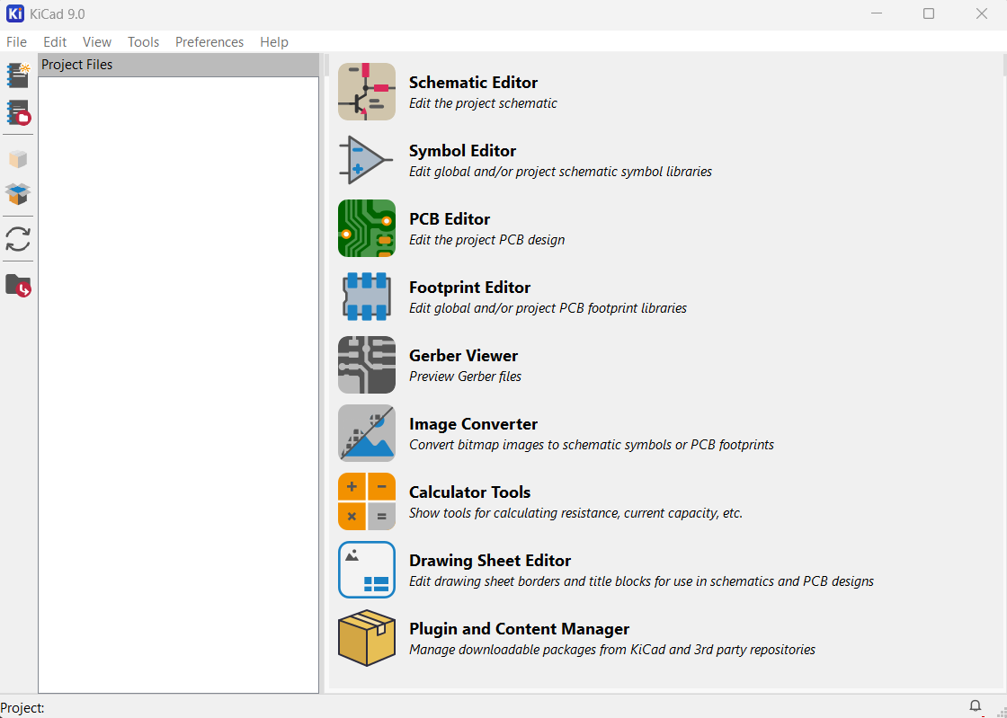
4：PCB 設計簡介
4.2：如何安裝
啟動軟體

Slide 19
4：PCB 設計簡介
啟動軟體
專案檔案總管

Slide 20
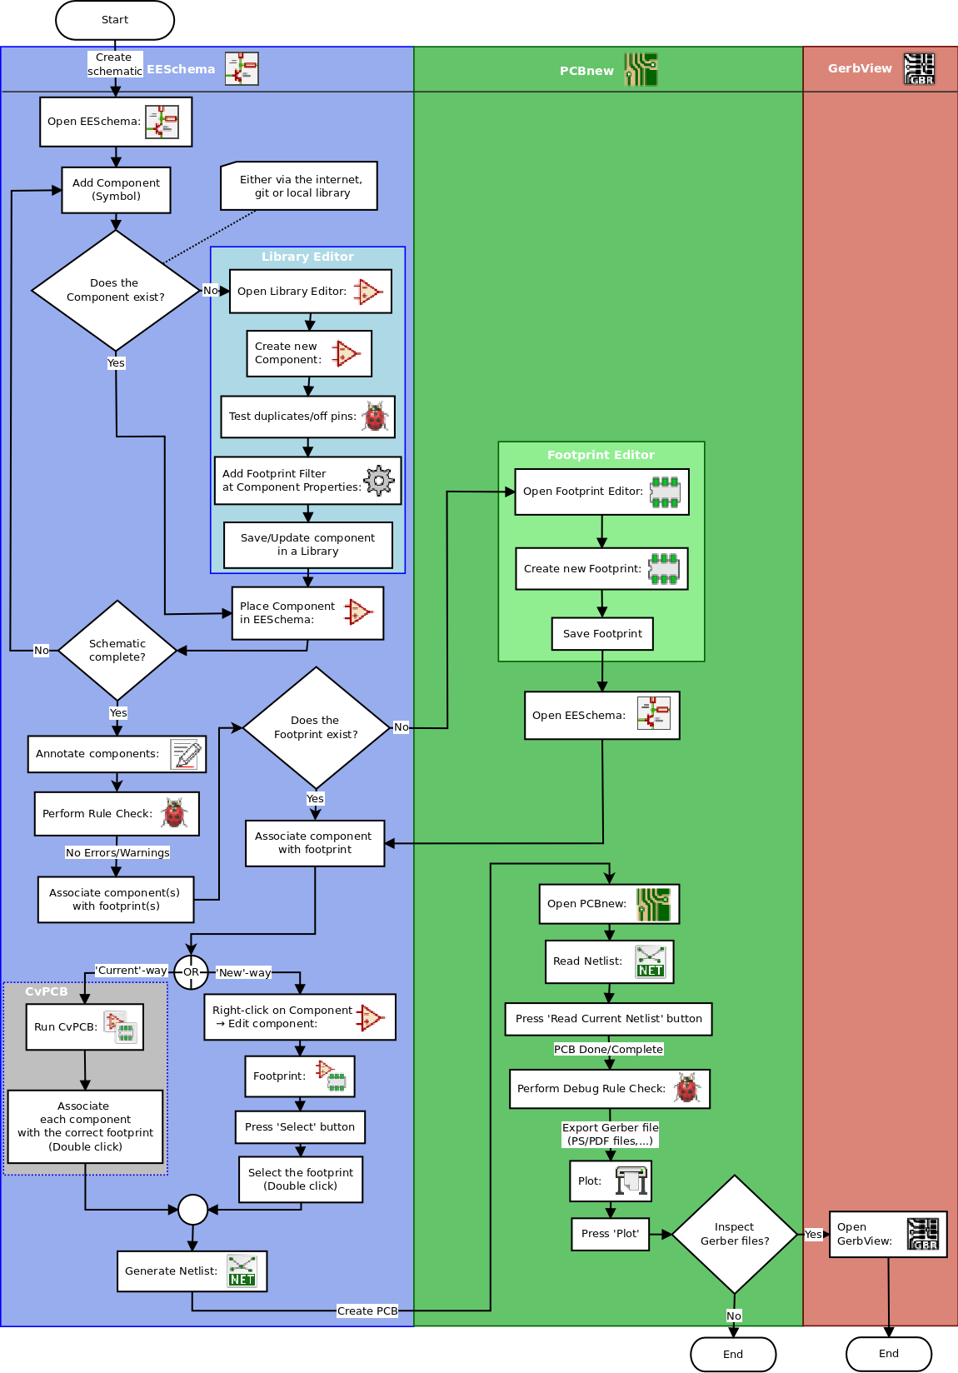
KiCad 設計流程：
開啟 Schematic 來建立原理圖 視需要使用符號編輯器建立或修改符號 視需要使用計算器驗證元件數值 將元件符號關聯到封裝 視需要使用封裝編輯器建立或修改封裝 從 Eeschema 產生 Netlist 檔案 開啟 Pcbnew 進行 PCB 佈局 匯入 Netlist 檔案 設定板子尺寸、移動元件、佈線、加入過孔等 視需要使用計算器驗證走線寬度與間距 如有需要，將元件封裝關聯到 3D 模型 使用 3D 檢視器目視檢查設計 在 Pcbnew 匯出 Gerber 檔案供製造使用 開啟 GerbView 確認 Gerber 檔案完整性 將 Gerber 檔案送交製造商

Slide 21
開始
建立原理圖
新增元件 （符號）
可透過網路、git 或本地元件庫取得
元件是否已存在？
元件庫編輯器
否
開啟元件庫編輯器
建立新元件
在元件屬性中加入封裝篩選條件
檢查重複項目／未接腳位
是
在元件庫中儲存／更新元件
在 EESchema 中放置元件
原理圖完成了嗎？
否
是
下一份簡報

Slide 22
原理圖完成了嗎？
封裝編輯器
是
標註元件
開啟封裝編輯器
執行規則檢查
建立新封裝
儲存封裝
將元件關聯到封裝
開啟 EESchema
封裝是否已存在？
否
是
將元件關聯到封裝
下一份簡報

Slide 23
將元件關聯到封裝
目前做法
新方法
或
執行 CvPCB
在元件上按右鍵 -> 編輯元件
將每個元件對應到正確的封裝
封裝
CvPCB 流程
按下「Select」按鈕
選擇封裝
建立 PCB
產生 Netlist
或

Slide 24
建立 PCB
開啟 PCBnew
讀取 Netlist
按下「讀取 Current Netlist」按鈕
PCB 完成
執行除錯規則檢查
輸出
匯出組裝檔
製造商公司
結束

Slide 25
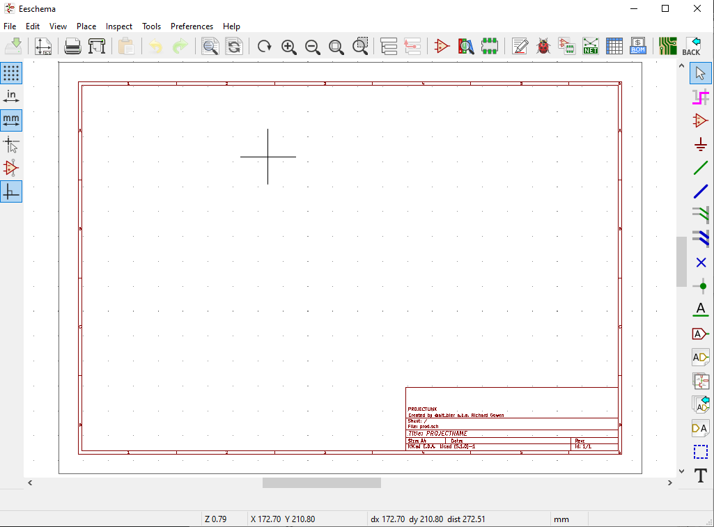
原理圖佈局編輯器
電氣規則檢查
將封裝指派給符號
選取
高亮網路
放置符號
電源埠
頁面 設定
放置導線
開啟 符號 編輯器
開啟 封裝 編輯器
產生 Netlist
放置匯流排
導線連接到匯流排
匯流排對匯流排
選項 切換
未連接旗標
接點
網路標籤
全域標籤
階層標籤
建立階層式工作表
匯入階層腳位
建立階層腳位
圖形線條
放置文字

Slide 26
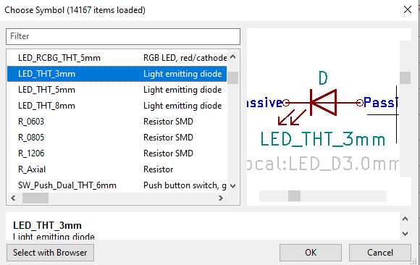
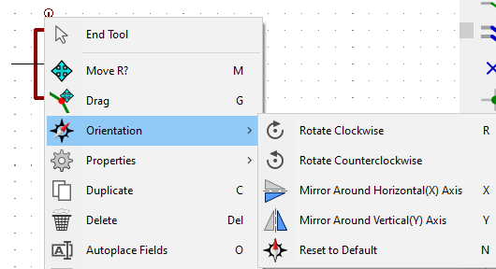
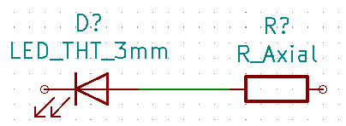
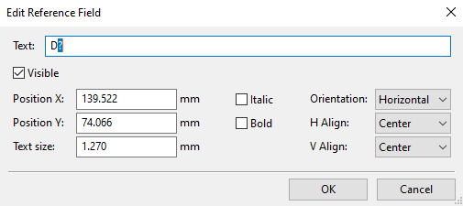
原理圖佈局編輯器
若要在原理圖中放置新的符號，請點選 放置 Symbol 工具，再點一下原理圖頁面。系統會提示你從可用的元件庫中選擇符號。 若要移動或旋轉已放置的符號，請在其上按右鍵，並選擇移動或方向選單。 若要連接符號，請選擇導線或匯流排工具，再點選要連接的符號腳位。 若要編輯符號的參考編號，直接雙擊該編號。 若要編輯符號的所有屬性，請按右鍵並選擇 Edit Properties 選單。

Slide 27
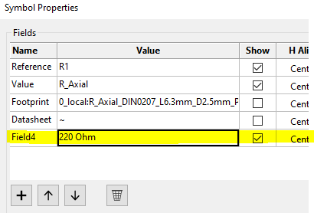
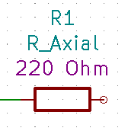
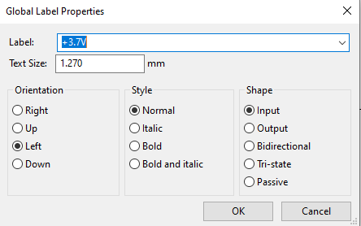
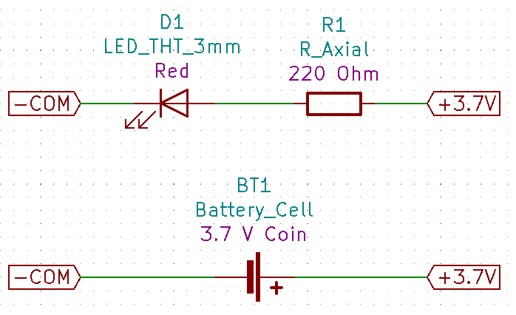
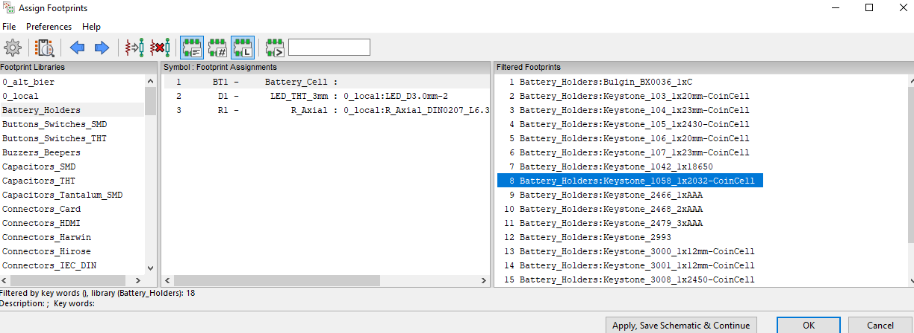
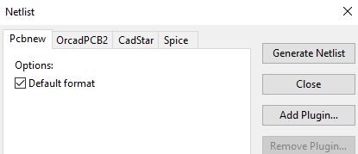
原理圖佈局編輯器
若要在編輯屬性中為符號加入額外資訊，請點選 + add field，輸入文字並選擇是否顯示。 若要放置標籤，請點選 global label 工具並在原理圖上點一下。系統會提示你輸入標籤與其他設定，例如方向。 全域標籤可用來在原理圖中連接不同導線網路，而不必讓導線彼此交叉。 請確認所有符號都已關聯到對應封裝，方法是按下 Assign Footprints 按鈕，並為需要的符號選擇封裝。 完成後按下 產生 Netlist 按鈕，以建立稍後匯入 Pcbnew 的檔案。

Slide 28
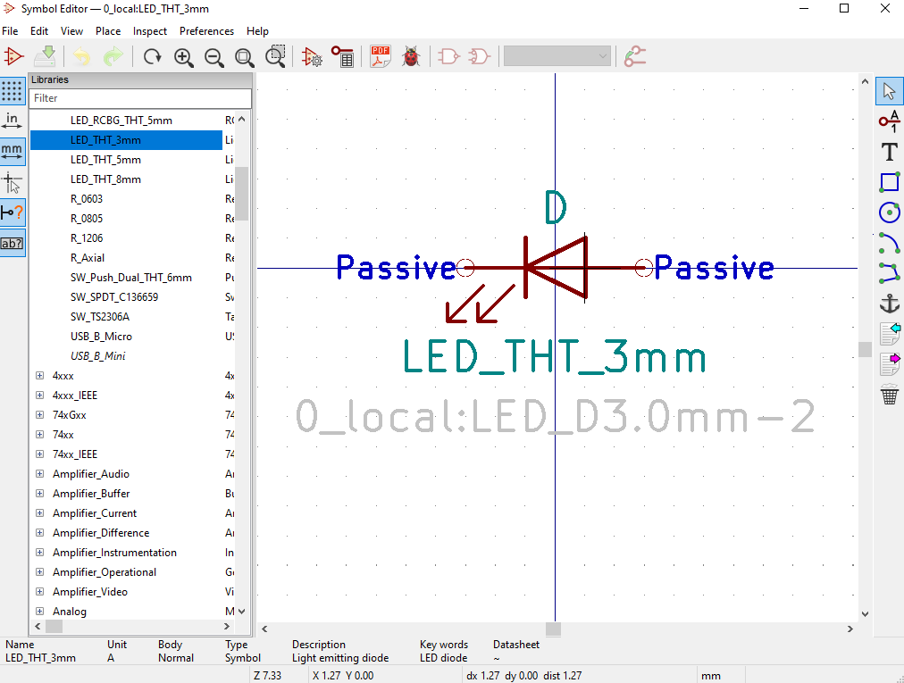
符號編輯器
符號編輯器的操作方式與原理圖佈局編輯器非常相似，最大的差別在於你一次只會處理元件庫中的一個符號。 你可以複製符號，製作不同文字內容或封裝指派的變化版本。 這些符號會儲存在可供 Schematic 使用的元件庫中。

Slide 29
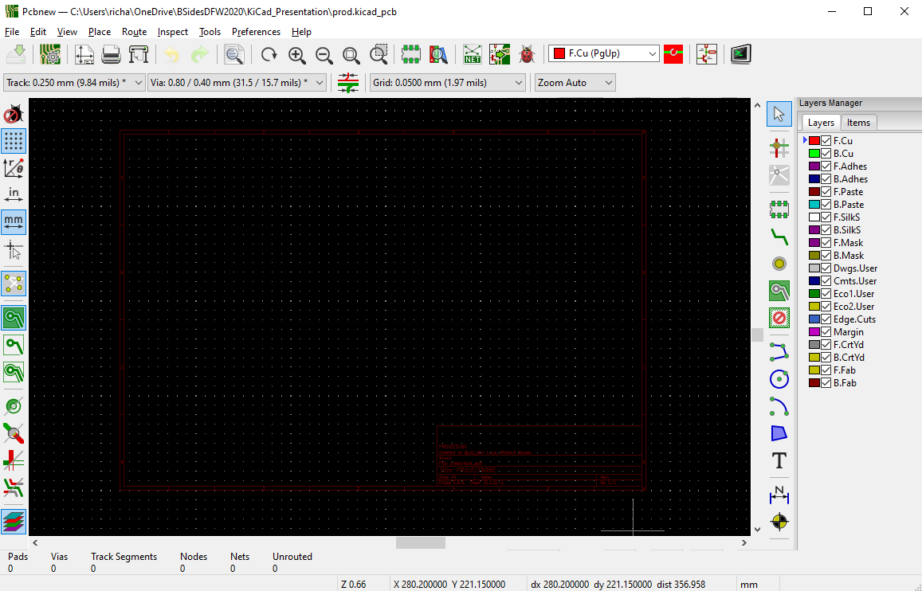
PCB 佈局編輯器
輸出 Gerber 檔案
選擇工作層
板子設定
選擇 可見 圖層
變更走線、 過孔與格線設定
選取
高亮網路
飛線網
開啟 封裝 編輯器
載入 Netlist
新增封裝
走線
新增過孔
新增填充區域
禁止佈線區
選項 切換
圖形線條
圖形圓形
圖形圓弧
圖形多邊形
新增文字
圖層對齊
新增尺寸

Slide 30
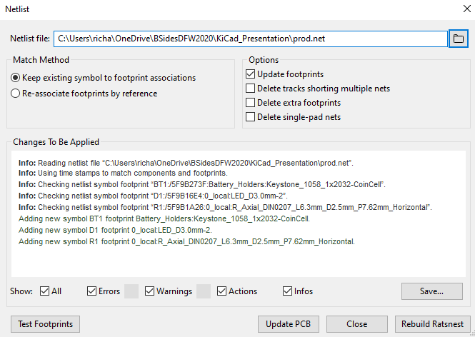
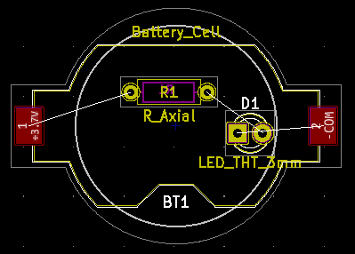
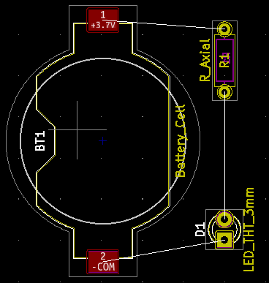
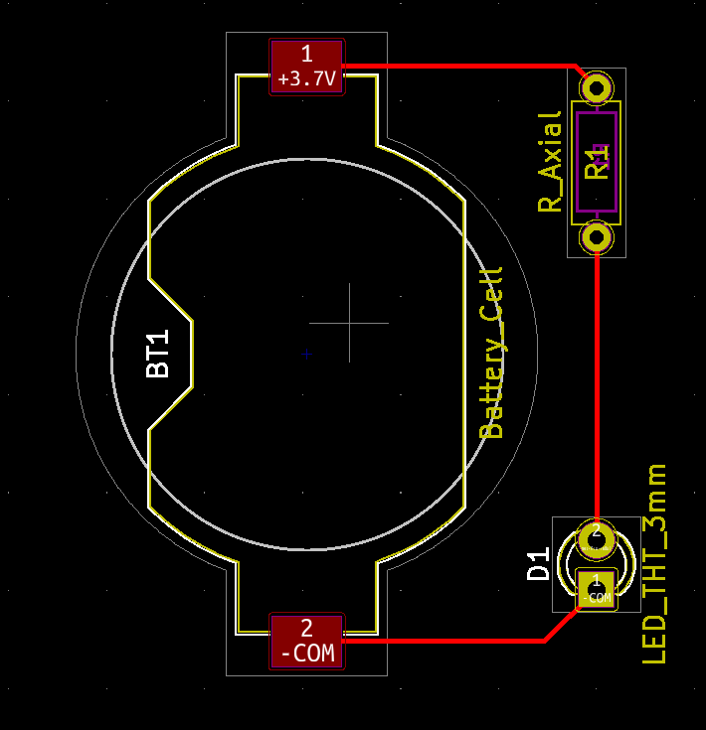
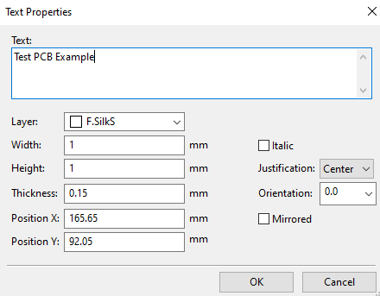
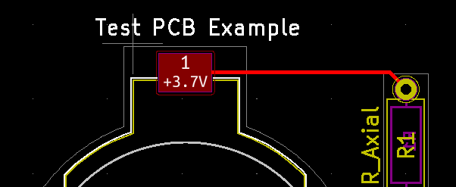
PCB 佈局編輯器
當你開始新的佈局，或因原理圖變更而要更新佈局時，請點選 載入 Netlist 按鈕以載入所有原理圖元件。系統會要求你選擇檔案，以及如何處理現有封裝。 這會載入或更新佈局中的封裝，並顯示它們之間需要佈線的連接線。 使用選取工具與屬性設定來移動封裝，並調整其方向到板上的適當位置。 選擇某一個銅層作為作用圖層，然後點選 route tracks，在封裝焊盤之間進行佈線。 若要在板上加入絲印文字，請選擇 front silk 作為作用圖層，按下 add text 按鈕後再點一下電路板。系統會提示你輸入文字與設定，建立後也可以再依需要移動位置。

Slide 31
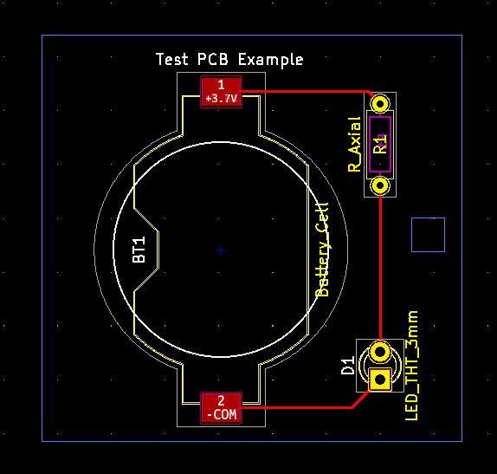
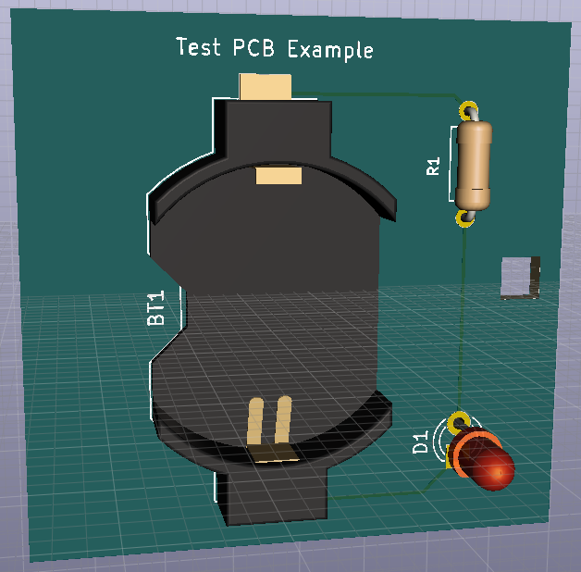
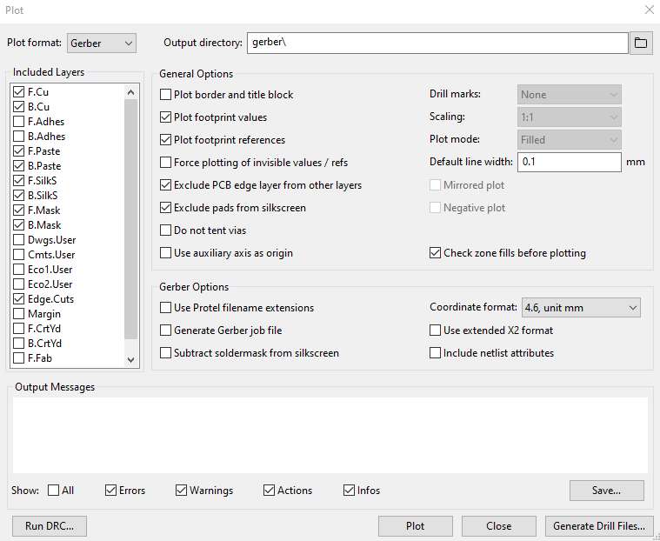
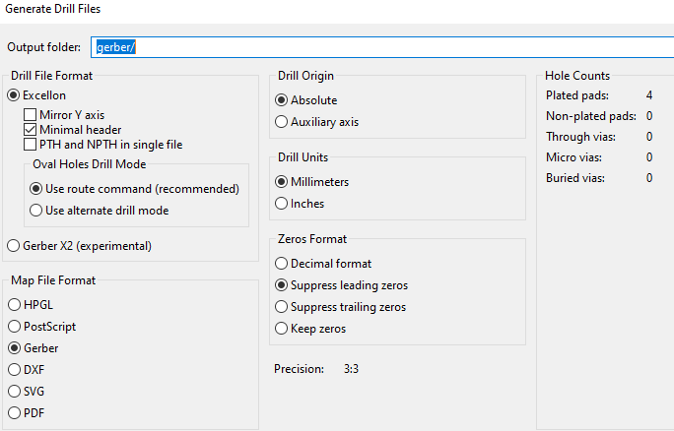
Pcbnew PCB 佈局編輯器
若要設定 PCB 尺寸，你需要在 Edge Cuts 圖層上畫出外框。選擇 Edge Cuts 作為作用圖層，點選 新增 Graphic Lines 工具，然後繪製包圍元件封裝的板框。 Edge Cuts 圖層也可以用來定義 PCB 的挖空區域。 若要目視檢查設計，可在 view 選單中開啟 3D viewer。 它會提供你的 PCB 互動式 3D 渲染畫面。 完成後，點選 Plot 以產生製造用的 Gerber 檔案。這裡的選項會依你計畫使用的製造商而定。 除了 Gerber 格式的設計檔外，通常也需要另外產生鑽孔檔。你可以在 plot 選單中按下 產生 Drill Files 按鈕來完成。

Slide 32
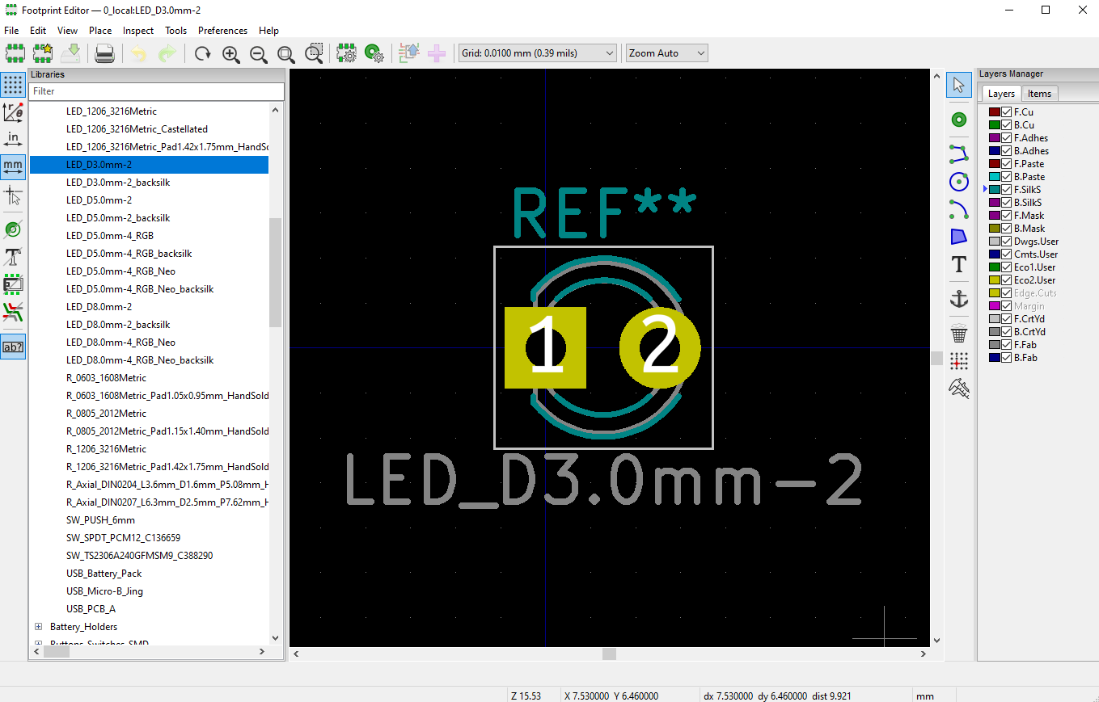
封裝編輯器
封裝編輯器的操作方式與 Pcbnew PCB 佈局編輯器非常相似，最大的差別在於你一次只會處理元件庫中的一個封裝。 你可以複製封裝，製作不同文字內容或 3D 模型指派的變化版本。 這些封裝會儲存在可供 Pcbnew 使用的元件庫中。

Slide 33
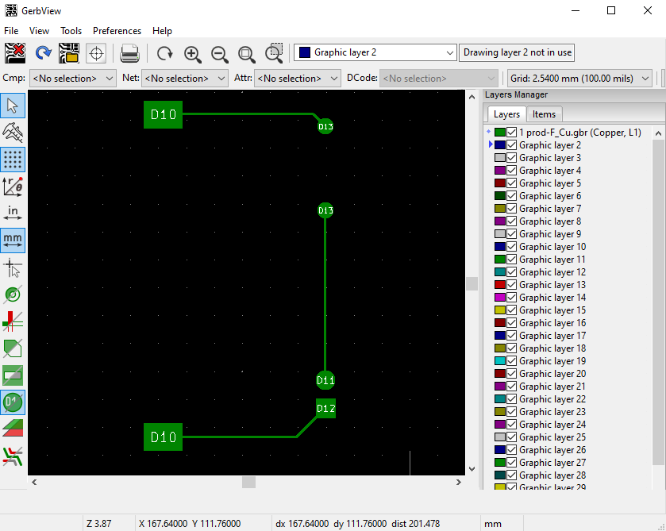
Gerber 檔案檢視器
Gerber 檔案檢視器可讓你載入 Gerber 格式的設計檔進行檢視。 這些檔案可以是你自己建立的，也可以是從其他專案下載而來。 設計中的每一層都會有獨立的 Gerber 檔案，你可以同時開啟多個檔案來疊加檢視整個 PCB 設計。

Slide 34
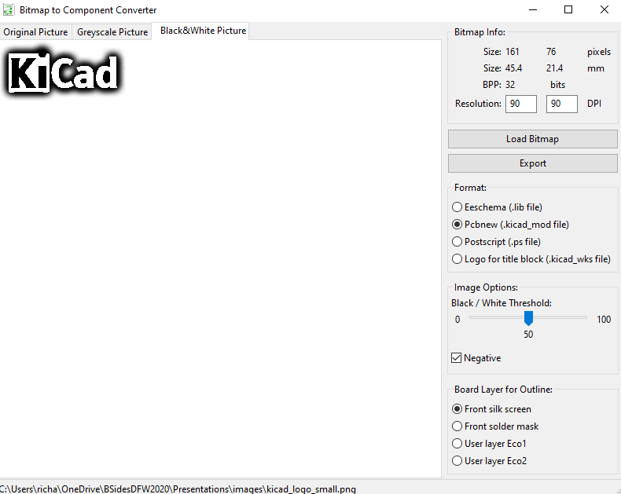
點陣圖轉元件轉換器
這個工具可將點陣圖影像轉換成封裝檔案。 它很適合把 logo 匯入到絲印層。 對於在繪圖軟體中建立的複雜填充區域或板框切割圖形也很有幫助。

Slide 35
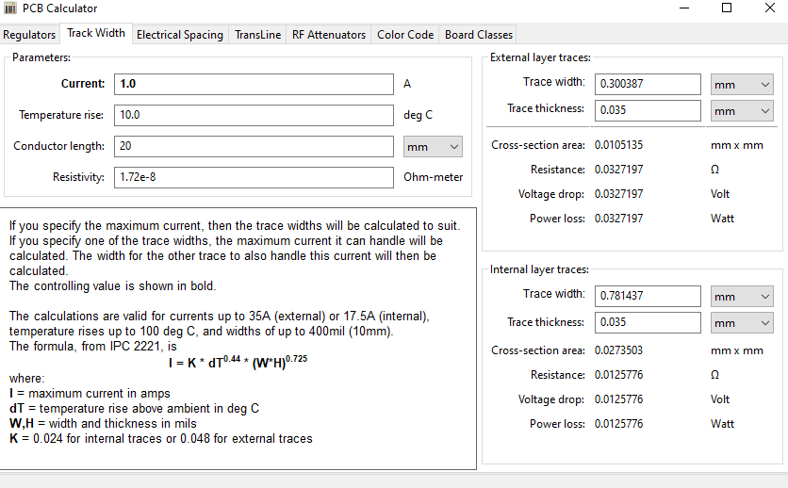
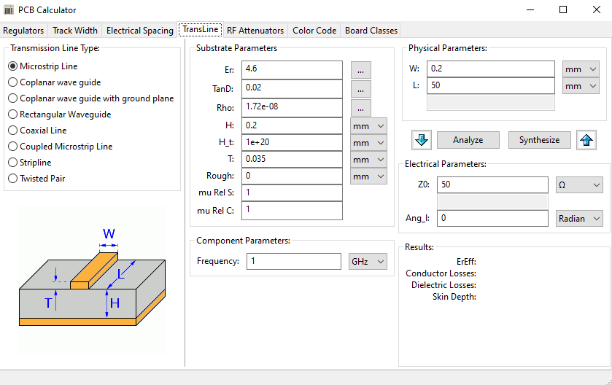
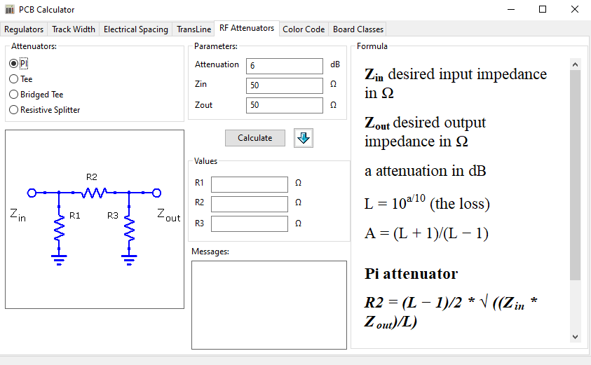
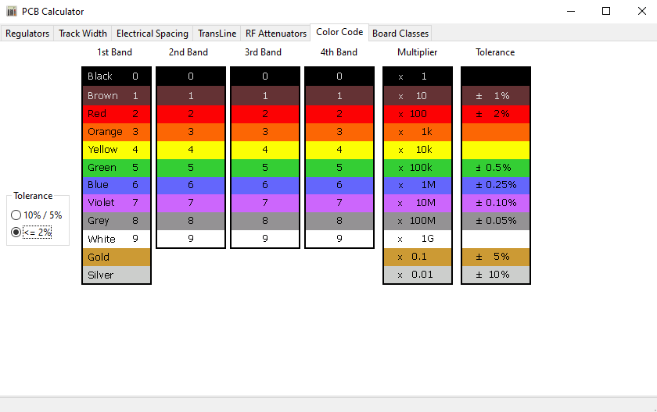
PCB 計算器
這個工具整合了多種實用的計算與參考項目。

Slide 36
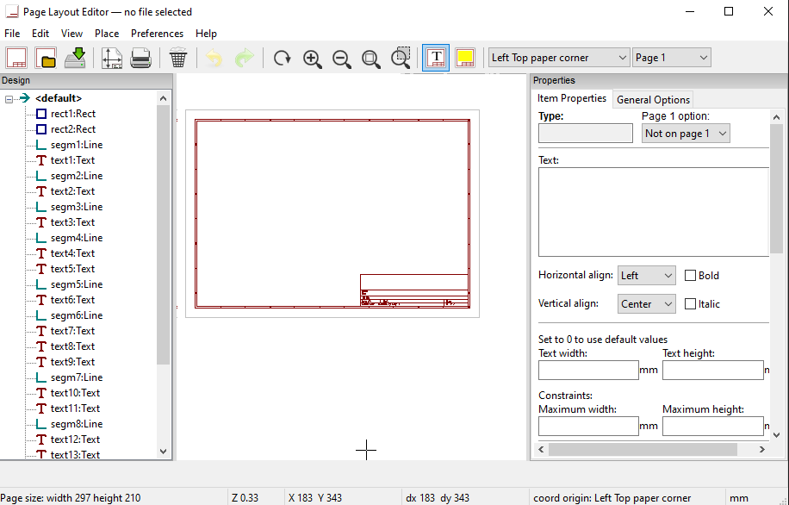
頁面版面配置編輯器
這個工具可讓你修改列印設計頁面的預設外觀。

Slide 37
PCB 製造
當你完成設計後，就可以把檔案送去製造了。 選擇 PCB 製造商時需要考量多個因素。成本通常是最重要的因素，但交期、地點與品質也同樣重要。最便宜的製造商可能交貨很久，或品質不佳。 建議查看客戶評價，並先做一些小型打樣，以確認是否符合需求。可選擇的 PCB 製造商很多。 以下是幾個例子： • https://pcbshopper.com/ 類似 Travelocity 的 PCB 製造商比較網站。 • https://jlcpcb.com/ 價格非常便宜，但有一些限制。 • https://pcbway.com/ 價格實惠且出貨快速。 • https://oshpark.com/ 品質漂亮、高品質、美國製造。

